Slide 1

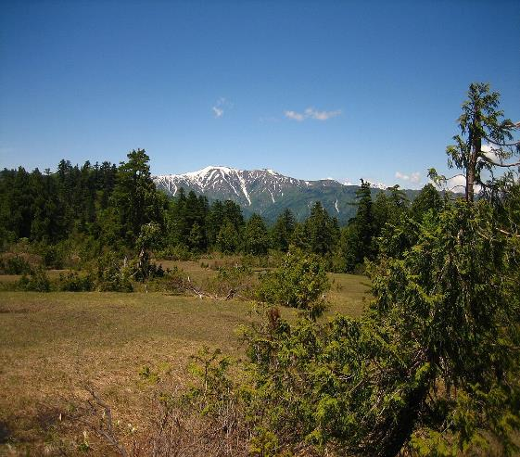
parc national d'Oze au Japon
Cliquez Droit Pour Avancer Merci

Slide 2
Le parc national d'Oze a été fondé le 30 août 2007 en incluant à une partie du parc national de Nikkō, créé en 1934, les monts Aizu-Komagatake du village de Hinoemata (préfecture de Fukushima), Tashiro du bourg de Minamiaizu (préfecture de Fukushima) et Taishaku situé dans le nord-ouest de la ville de Nikkō1.
.

Slide 3
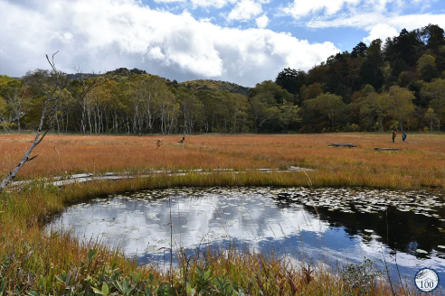
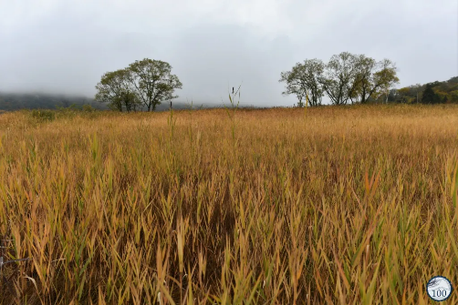
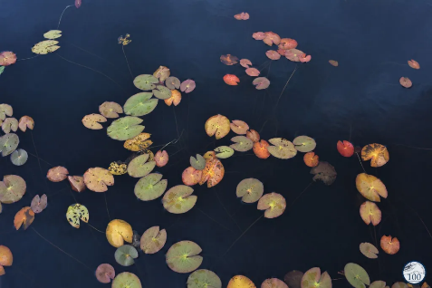
Le paysage du parc naturel d’Oze,

Slide 4
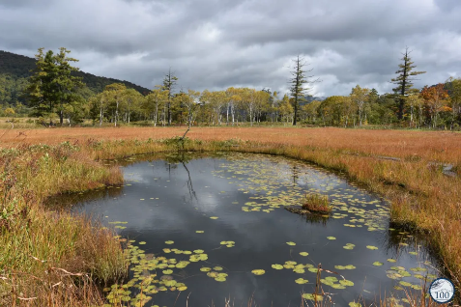
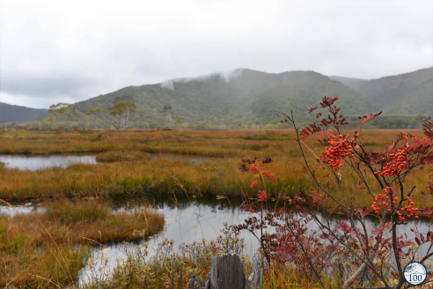
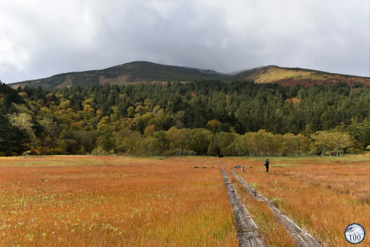

Slide 5
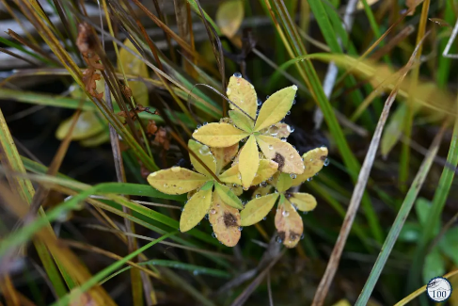
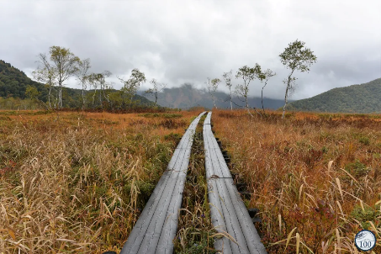
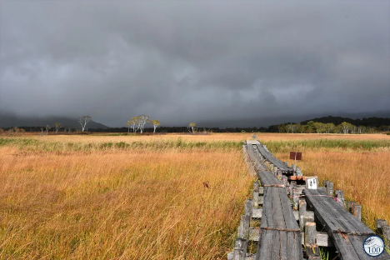

Slide 6
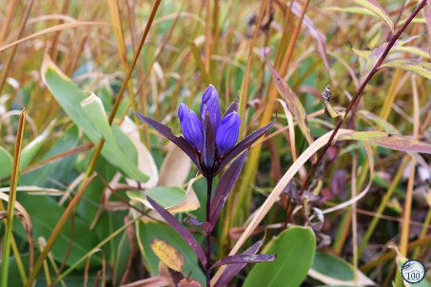

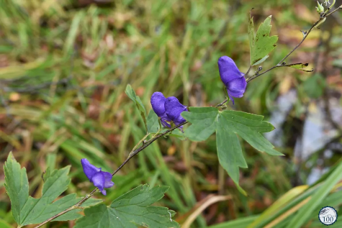

Slide 7
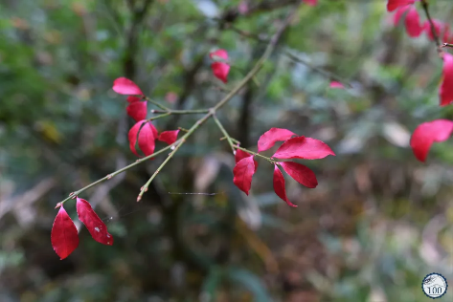
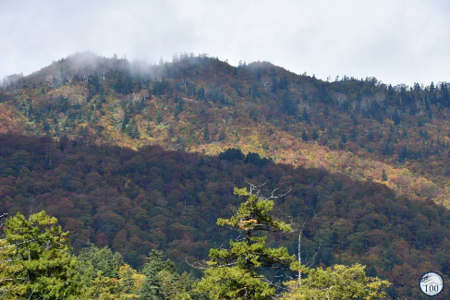
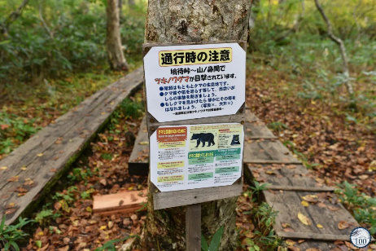

Slide 8
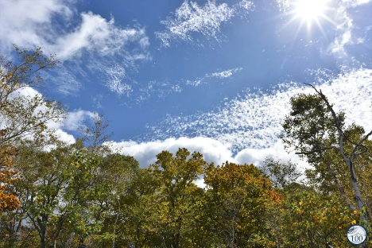
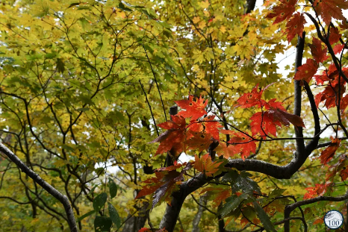
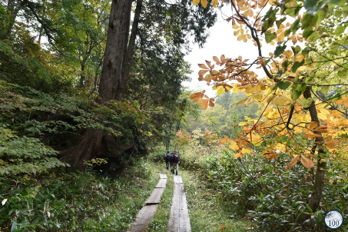

Slide 9
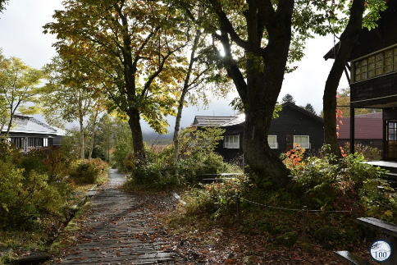
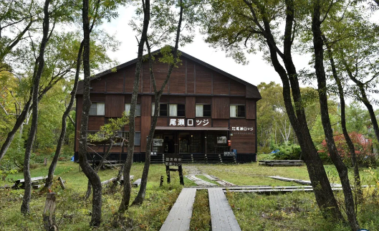
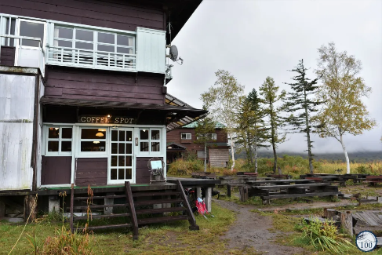

Slide 10
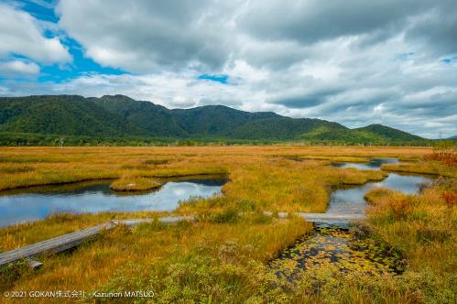
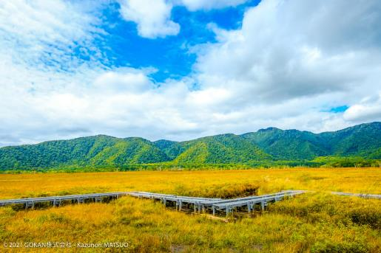

Slide 11
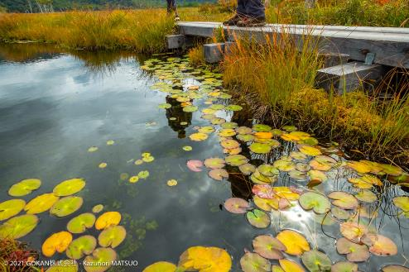
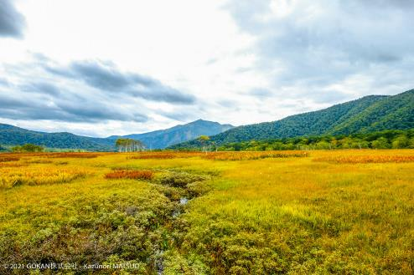

Slide 12
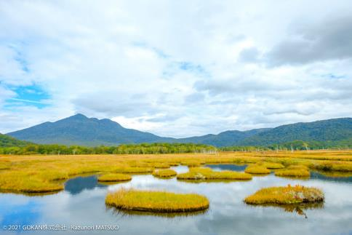
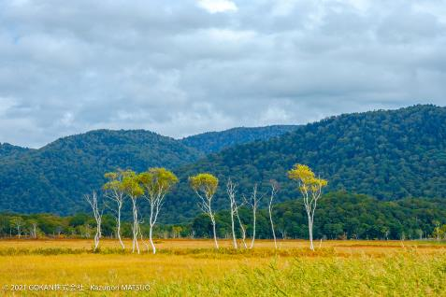

Slide 13
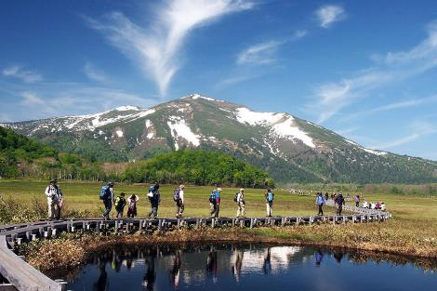
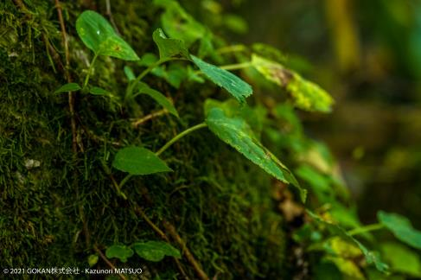

Slide 14
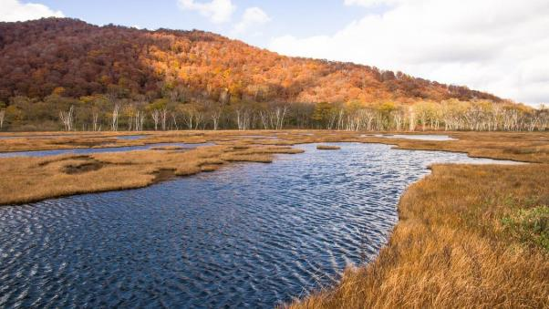
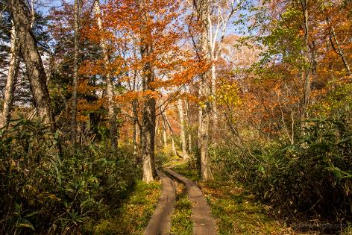

Slide 15

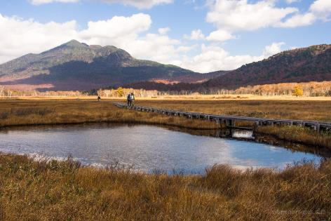

Slide 16
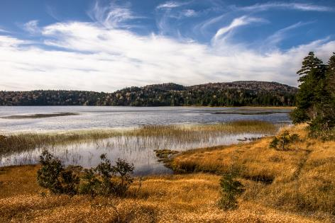
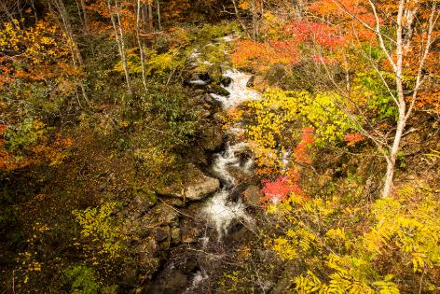

Slide 17

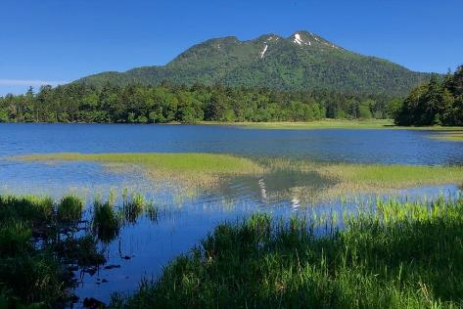
Une fois que vous atteignez la première zone de marais, vous serez accueilli avec une vue incroyable sur le mont Hiuchi (Hiuchigatake) au loin, et en marchant, vous commencerez également à voir le lac Ozenuma. Les vues sur l'eau au bord du lac sont incroyables, ainsi que sur les diverses plantes qui poussent au bord de l'eau. Gardez un œil sur les animaux, car vous pourrez les apercevoir dans et autour de l’eau.

Slide 18
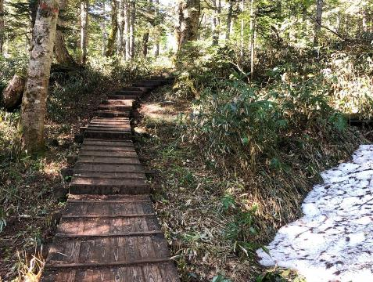
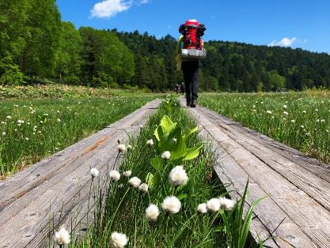

Slide 19
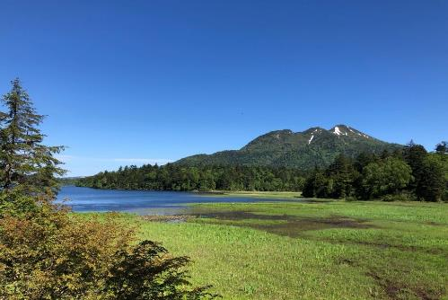
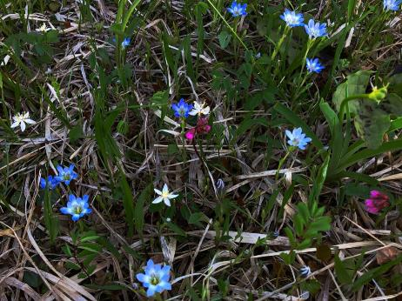

Slide 20
Lorient Vous Présente Le Parc National D’oze
Les Images Et Le Son Du Net
Sur Une Suggestion De JacKDidier
Daniel

